Slide 1
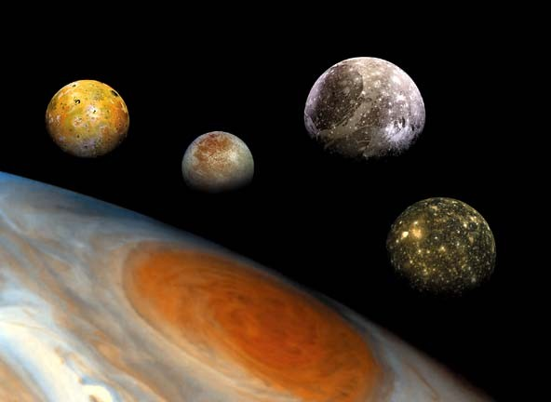


Centro de Divulgação da Astronomia
Observatório Dietrich Schiel
As Luas Galileanas
Tamires Cristina de Souza
Monitora-ODS

Slide 2
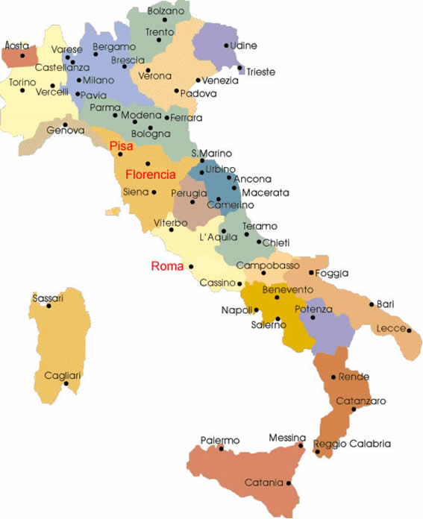
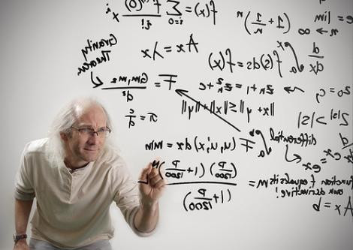

Galileu Galilei
Galileu nasceu no dia 15 de fevereiro de 1564 em Pisa, na Itália.
Faleceu em 8 de janeiro de 1642 em Arcetri.

Slide 3

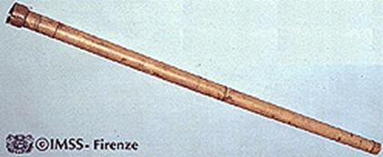
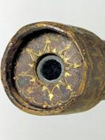
O Ano do Mensageiro
(1610) O Mensageiro das Estrelas
“[...] quase mil vezes maiores e mais de trinta vezes mais próximas [...]"
Acervo do Instituto e Museu de História da Ciência, em Florença.

Slide 4
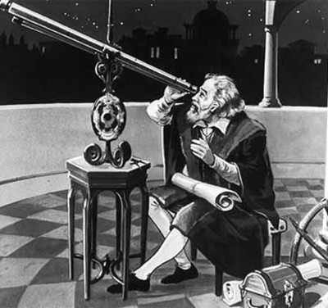
(1609))
20 x
9x
3 x
Exploração Sistemática do céu!!
“[...] Galileu ia mais longe nas suas observações: o binóculo era coisa que para todos os negócios e empresas marítimas e terrestres pode ser de um proveito inestimável, podendo-se no mar, a distância muito maiores que o habitual, descobrir barcos e velas do inimigo [...]”
Cf. Antônio BANDI <Galileu Galilei>, tradução do italiano por Francisco Lopes Cipriano, Portugal, Lisboa, 1996, p 113.

Slide 5
As Primeiras Observações
A Lua
[...] Vê-se que a Lua não tem uma superfície igual, lisa e polida como muitas pessoas julgam ser, assim como outros corpos celestes, mas pelo contrário ela é rugosa e desigual [...]

Slide 6
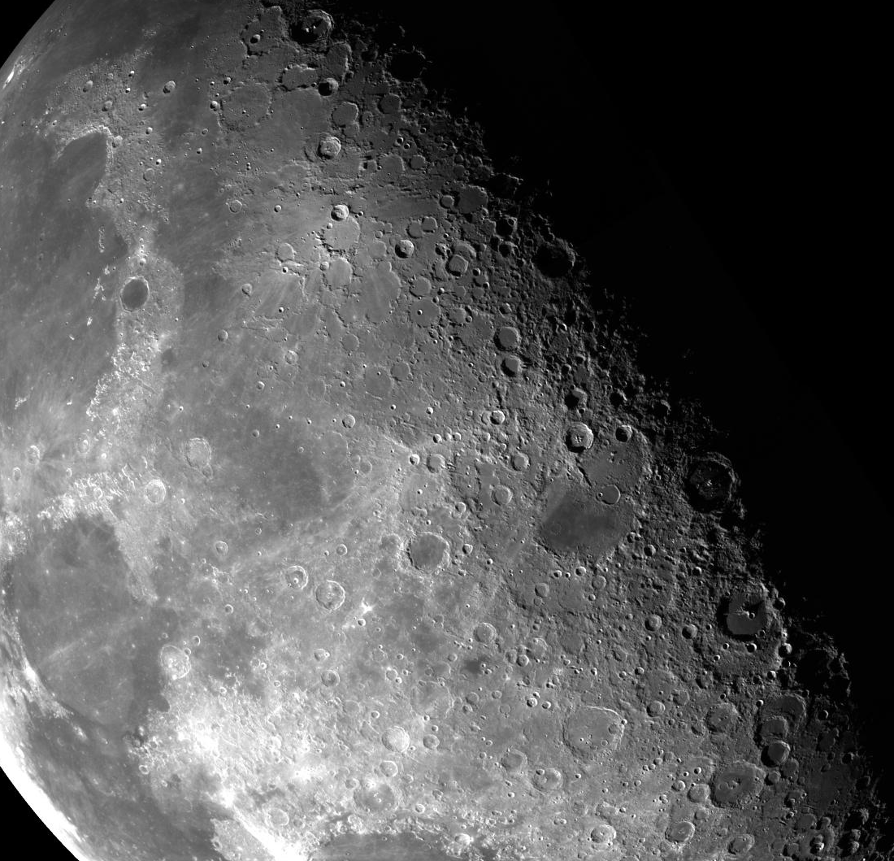
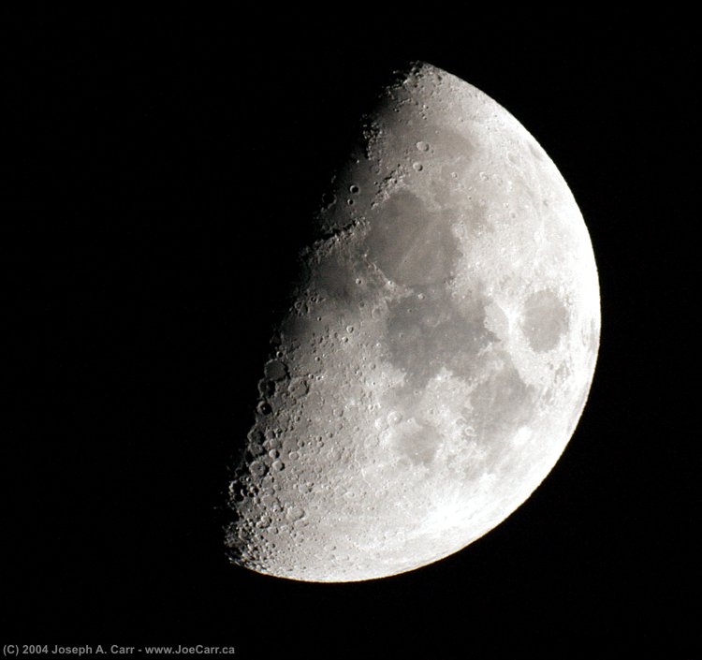
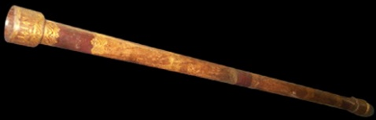
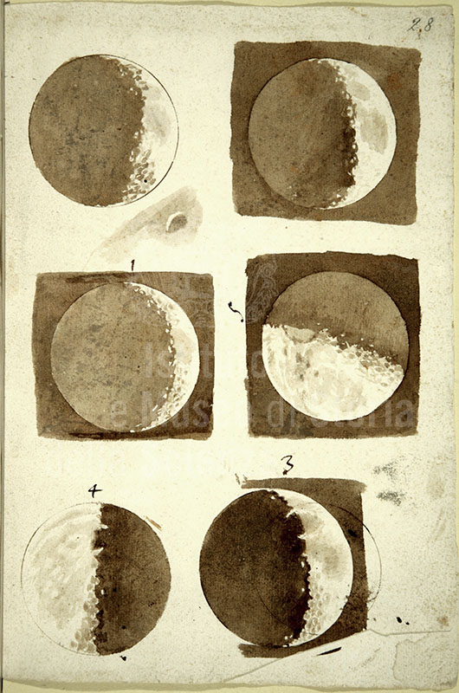
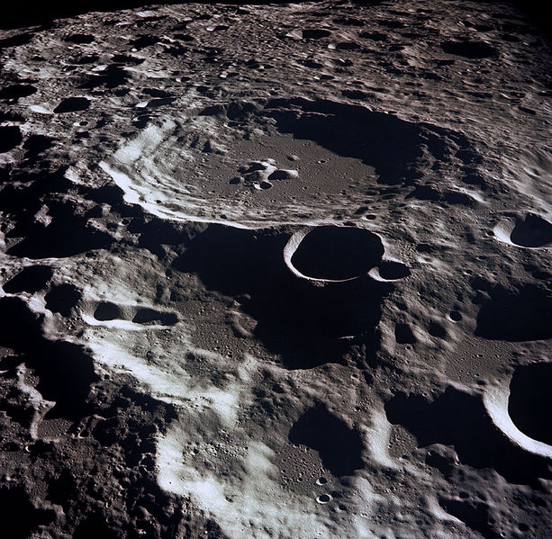
LuaLua
Ainda em 1609 Galileu registra a Lua com montanhas e sombras;
Cratera Dedaluas – Apolo 11
Aquarela de Galileu mostrando as fases da Lua (1609);
Créditos: Orlando Gonnelli Netto
Notes:
Imagens
- Lua: www.ccvalg.pt/astronomia/sistema_solar/lua.htm;
- Figuras Galileu:

Slide 7
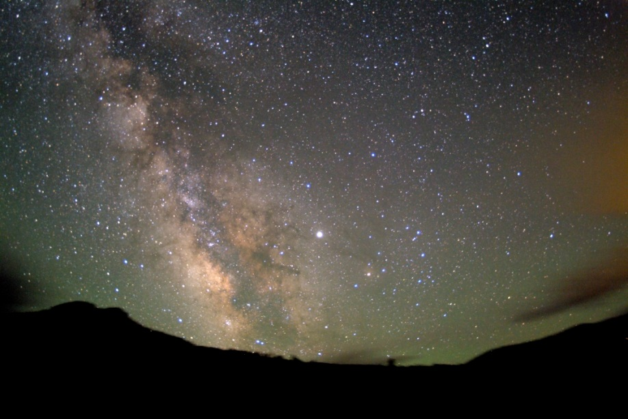
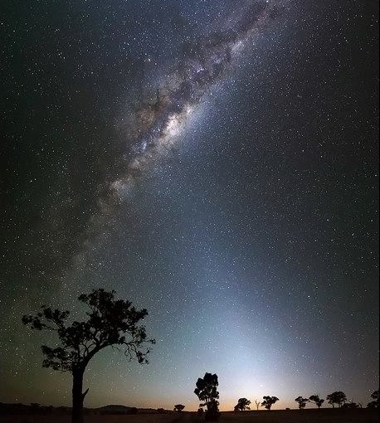
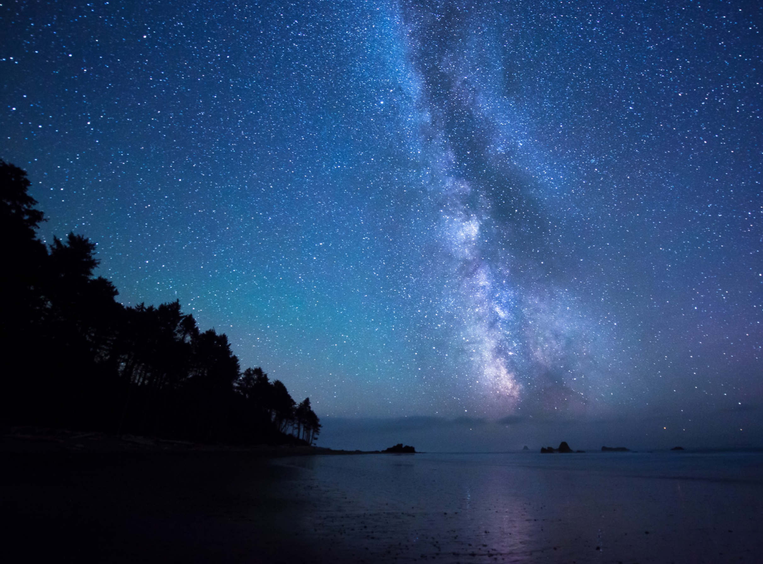
Via Láctea

Slide 8
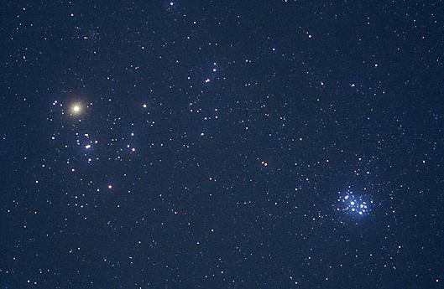
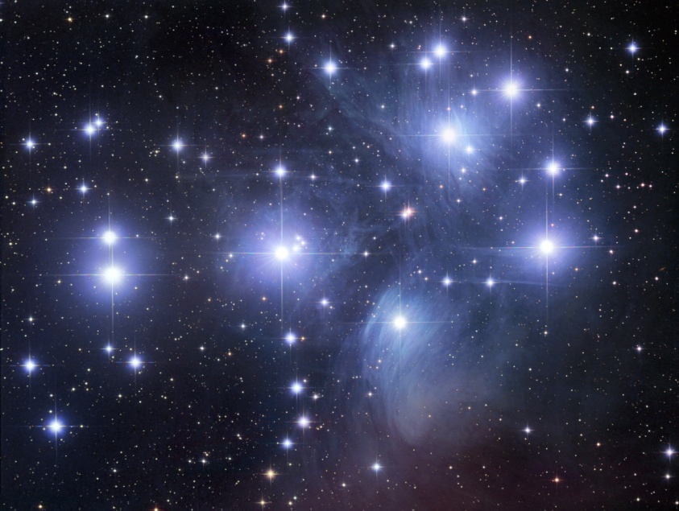
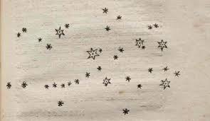
Plêiades
Desenho das Plêiades, como apresentado no Sidereus Nuncius.

Slide 9
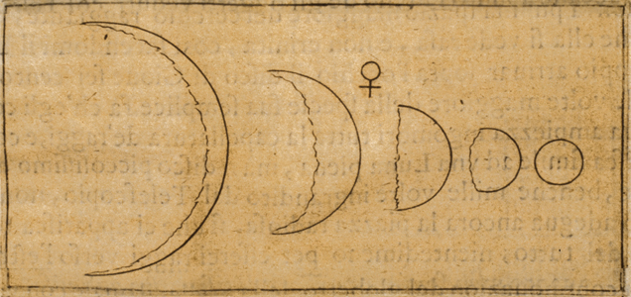
Outra descoberta: As Fases de Vênus
Galileu notou que Vênus apresenta configuração de fases!

Slide 10
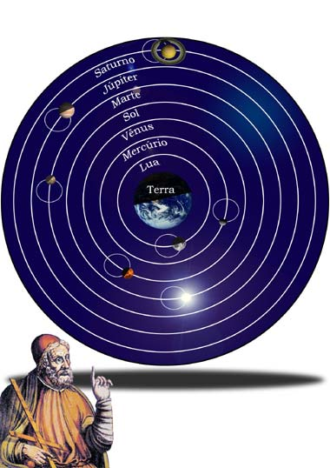
Modelo de Ptolomeu (sec. II)
Aristóteles também acredita em um sistema geocêntrico!
Crédito da imagem: Salvador Nogueira, disponível em http://www.trekbrasilis.org

Slide 11
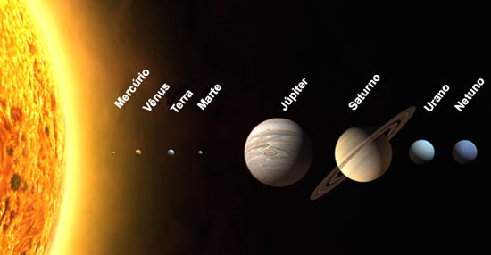
O Quinto Planeta do Sistema Solar: Júpiter

Slide 12
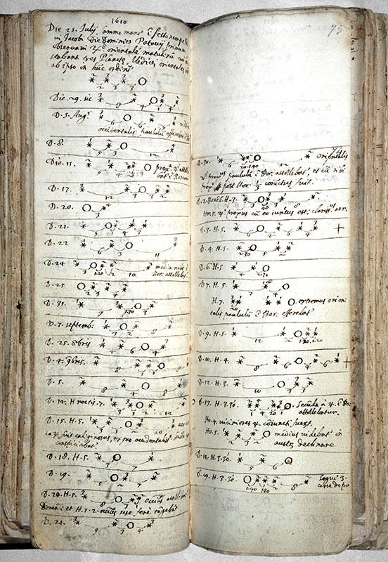
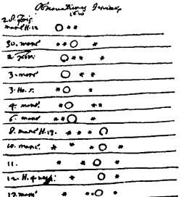
Os Satélites de Júpiter
Página de Siderius Nuncius, onde Galileu descreve a alteração na posição das “estrelas” de Júpiter;

Slide 13
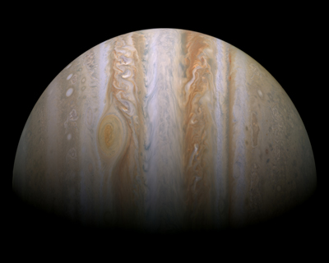
Júpiter
Composição:
gás hidrogênio (90% da matéria do planeta)
hélio (10%)
traços de gás metano
gás amônia
pouco de vapor d’ água
Crédito da imagem: NASA/JPL

Slide 14
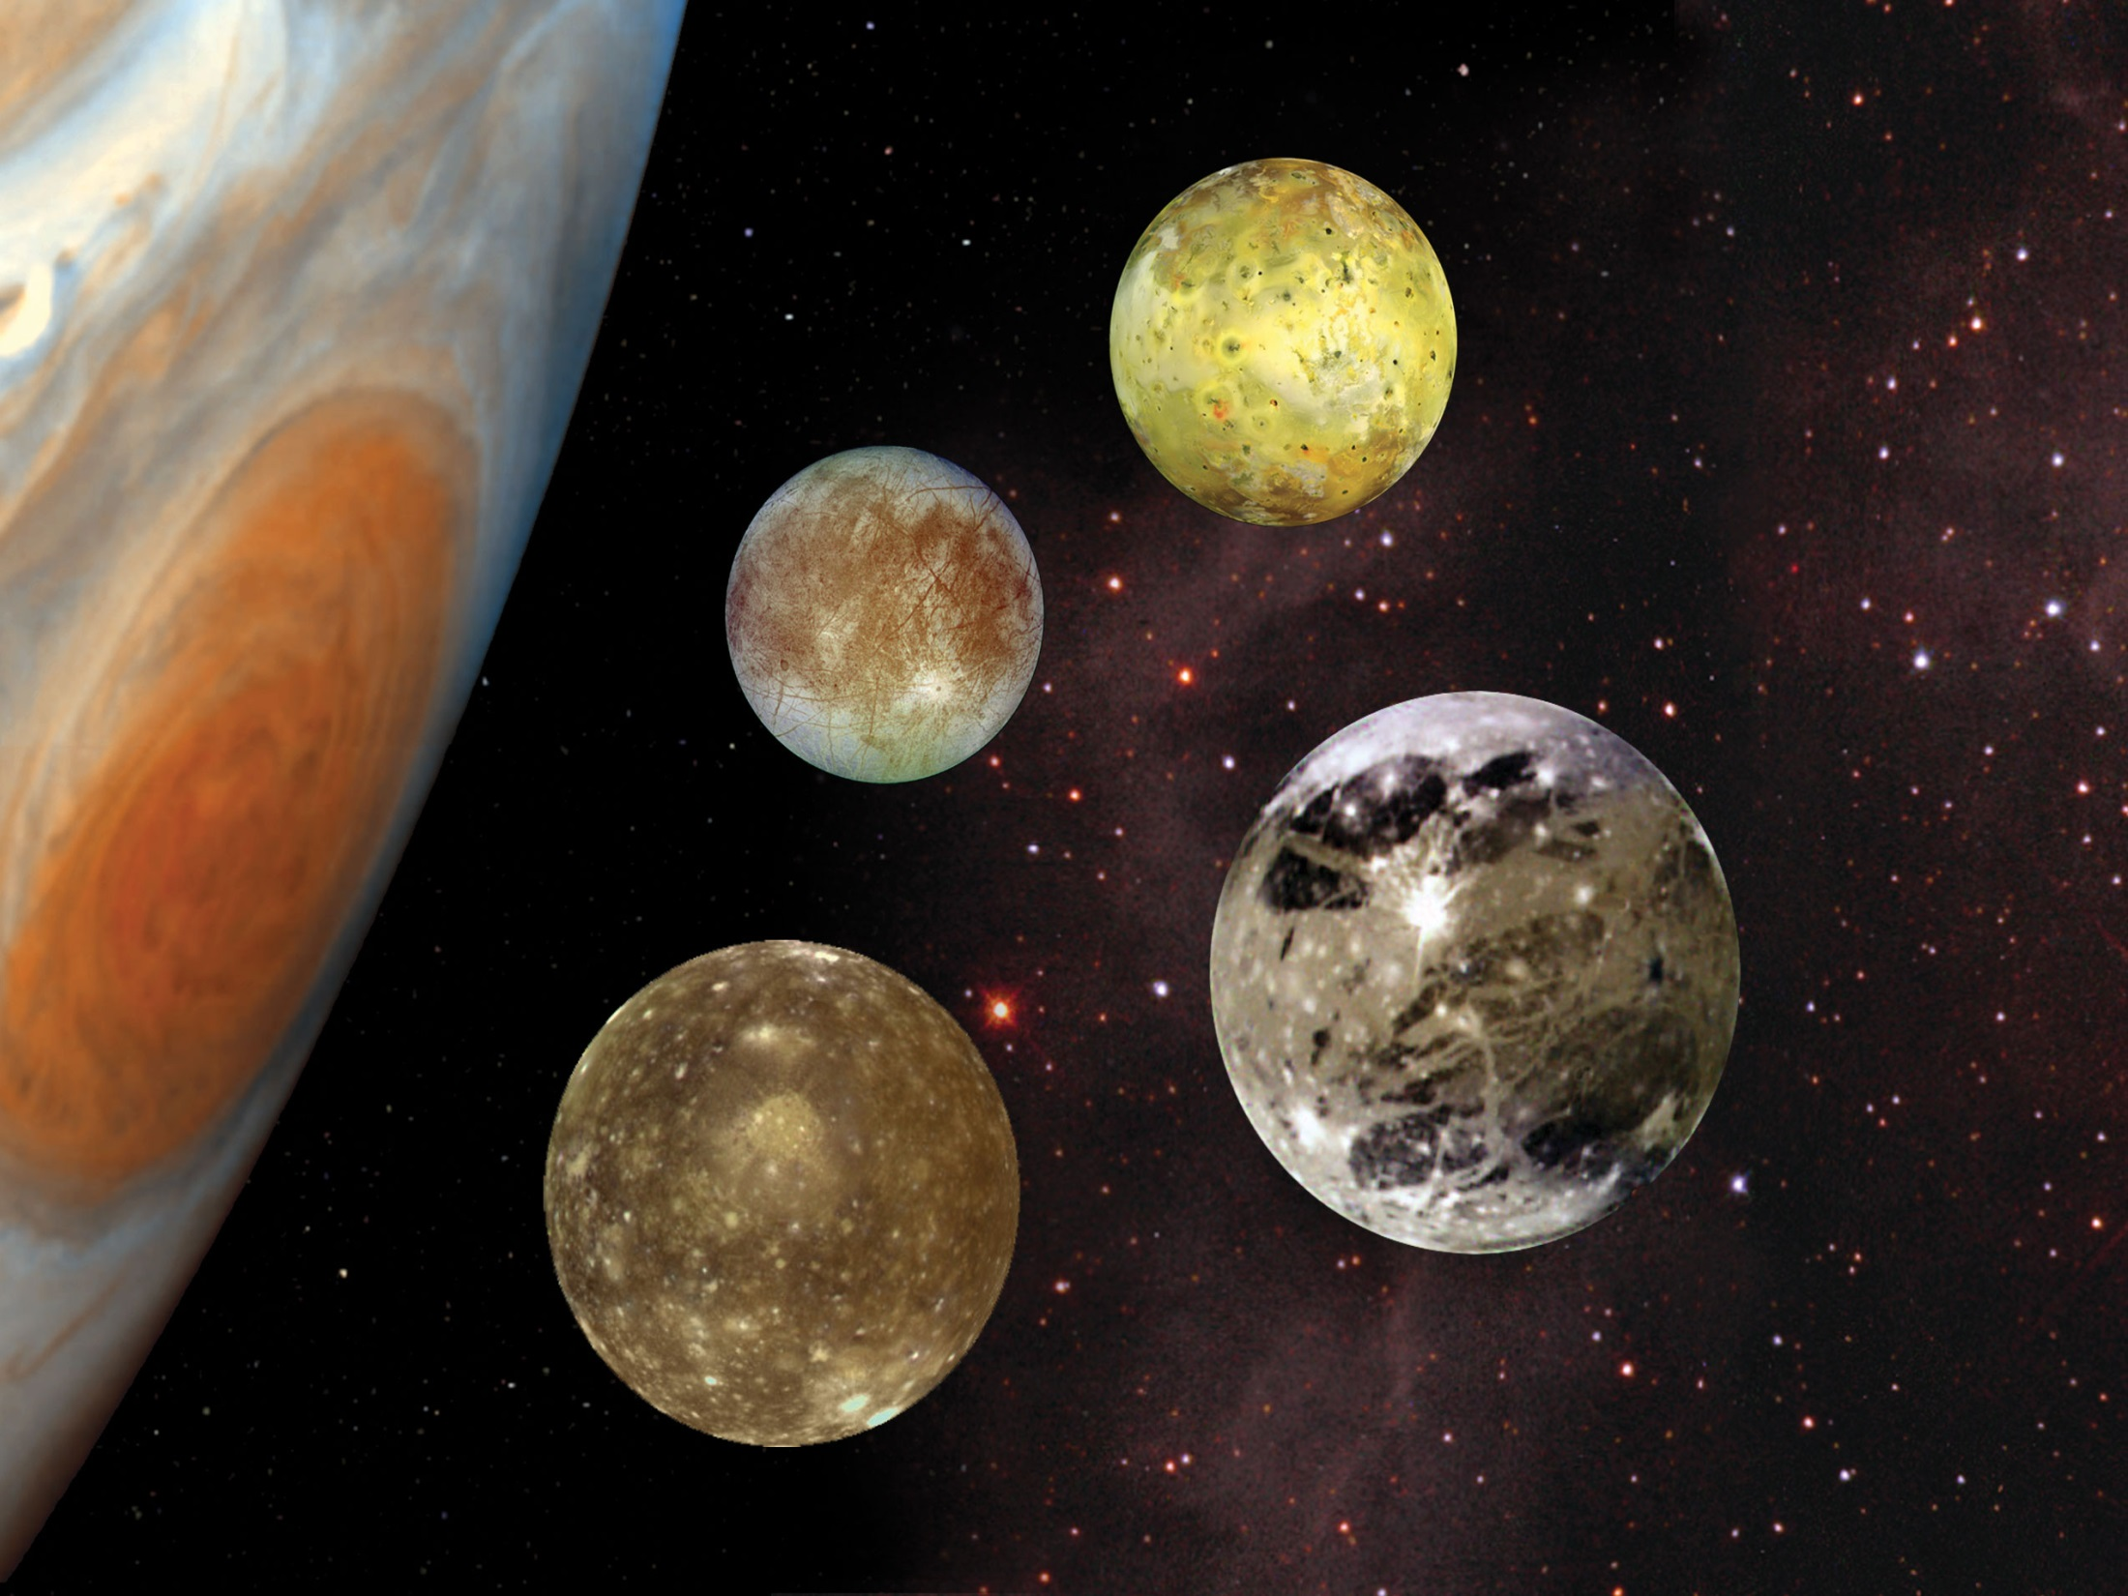

Slide 15
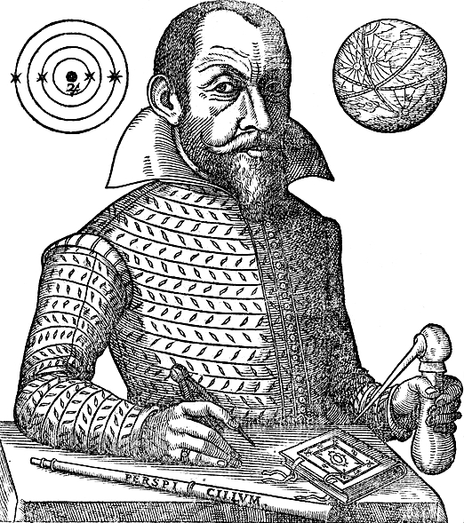
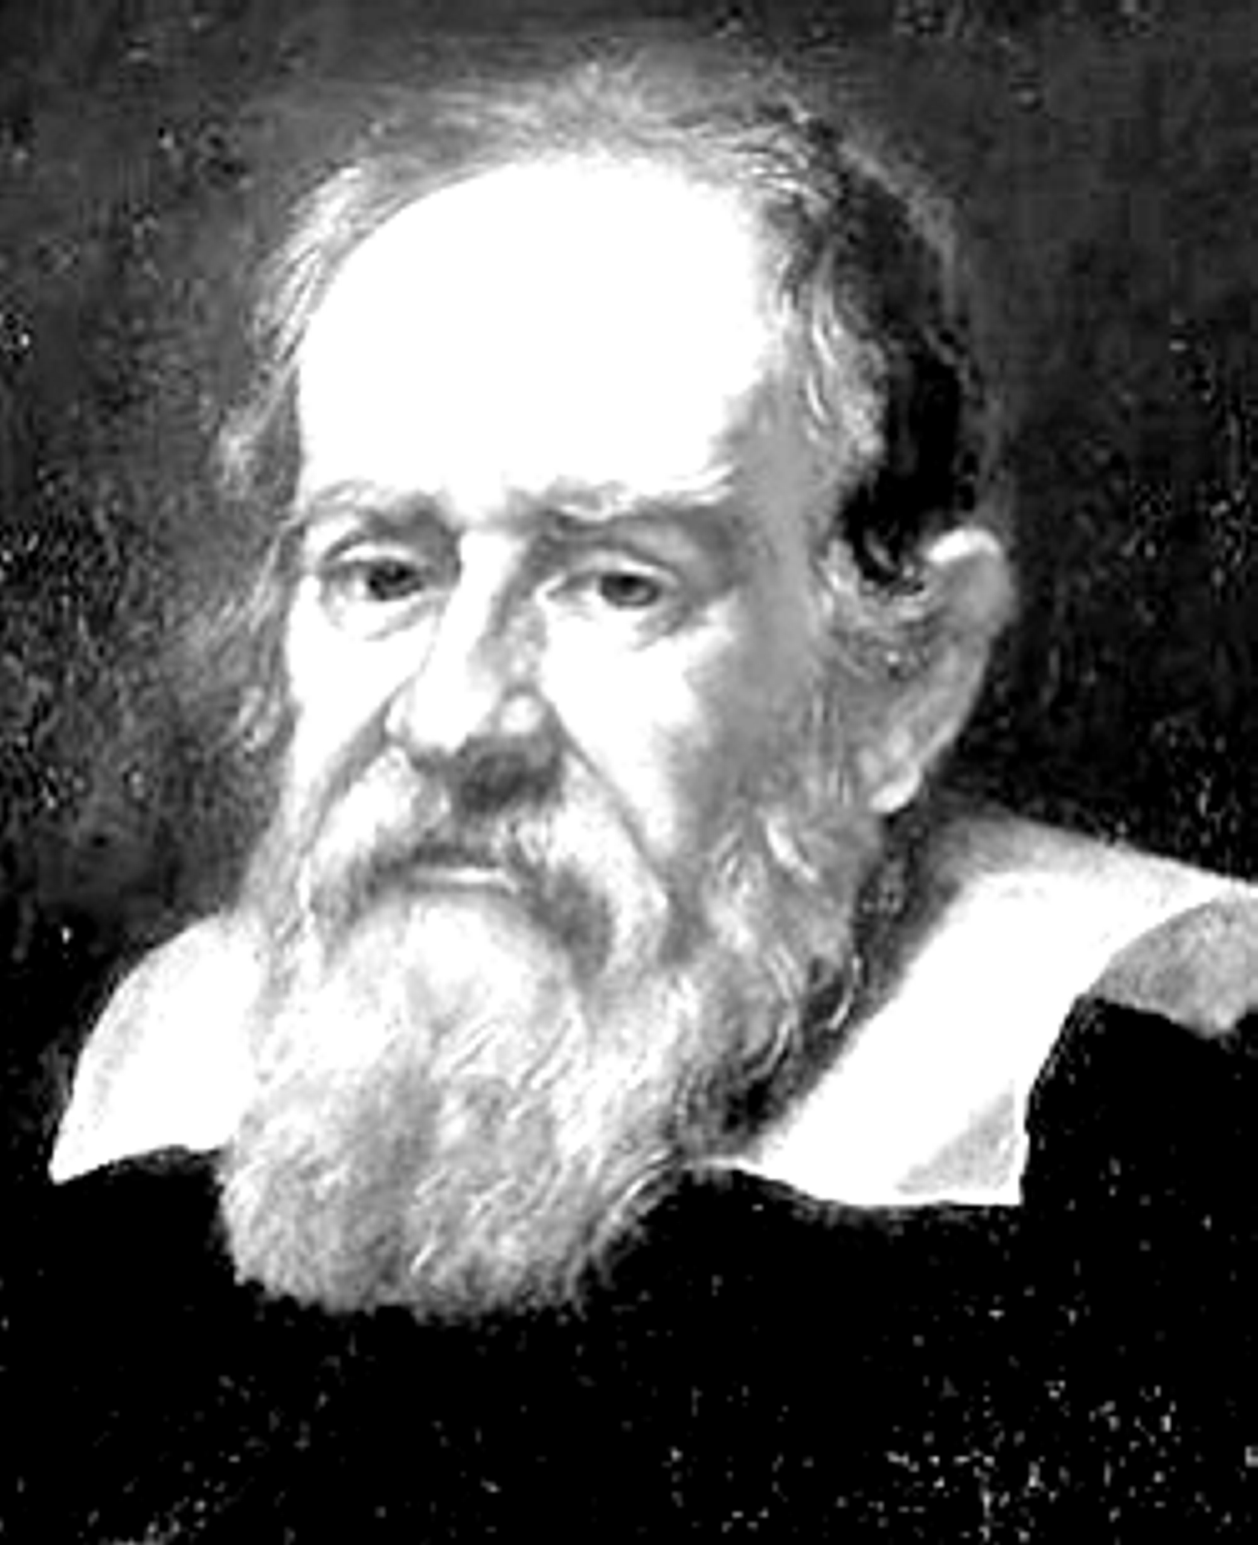
Galileu Galilei
X
Simon Marius

Slide 16
Satélites Galileanos
Crédito das imagens: NASA

Slide 17
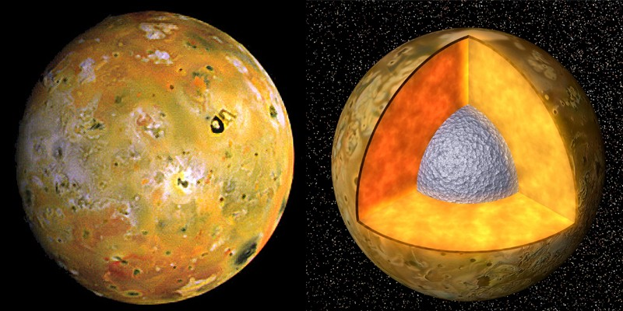
Io
Diâmetro: 3642,6 km
Ferro e Níquel
Concha Rochosa
https://www.youtube.com/watch?v=cwE1a2Nwv0A

Slide 18
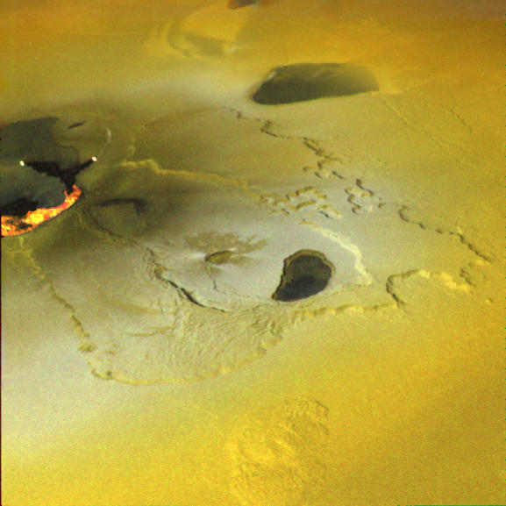
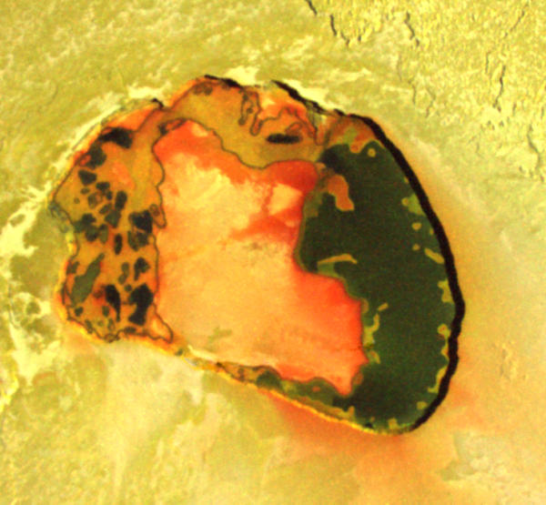
Atmosfera: 90% de Dióxido de Enxofre
Temperatura Média: -143 Celsius
Distância Média de Júpiter: 421.600 km
Temperatura (Vulcões): 1700 Celsius

Slide 19
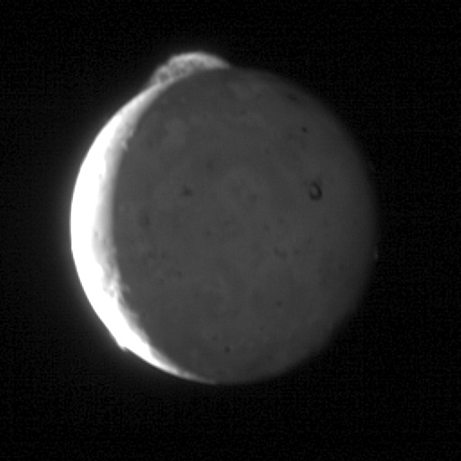
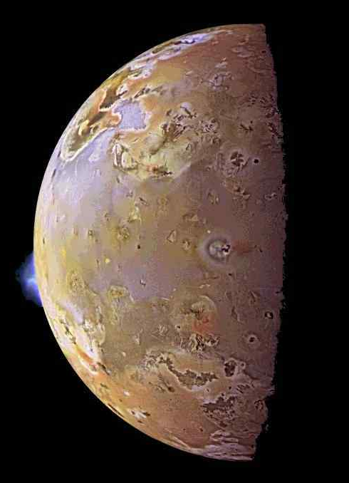
Lança enxofre a uma distância de 300 km no espaço
Notes:
http://terraform.no.sapo.pt/Menu_Principal/Jupiter/Io/IoErupcoes.jpg

Slide 20
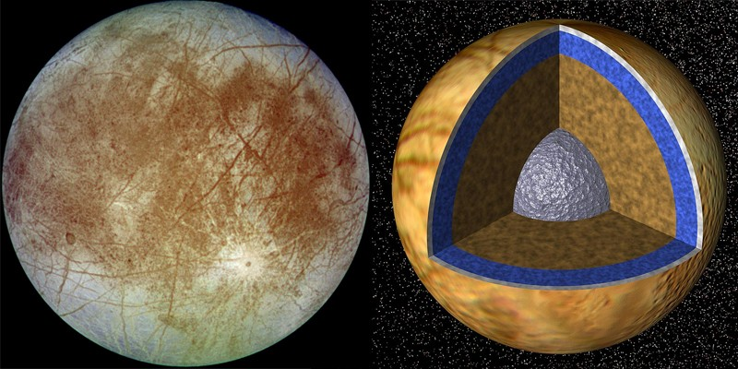
Europa
Diâmetro: 3.121 km
Metálico
Rochoso
Água Líquida
Gelo

Slide 21
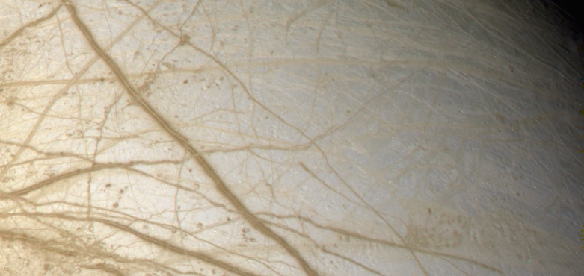
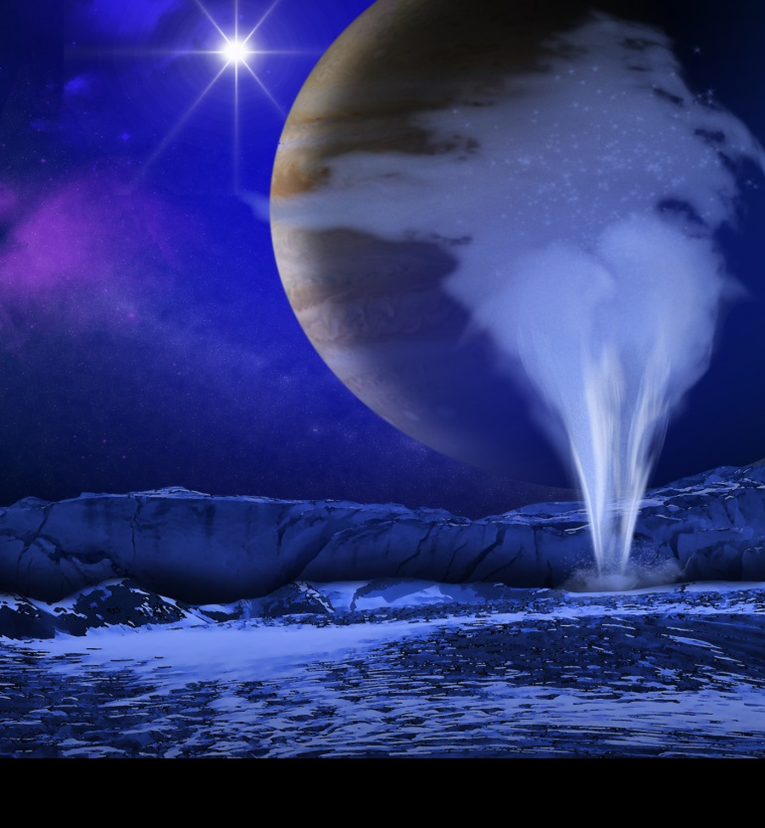
Temperatura Média: -171,15 Celsius
Atmosfera: Oxigênio
As linhas de Europa
Atmosfera de Europa
Geyserr

Slide 22
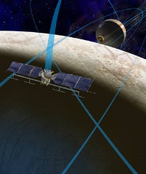
Vida em Europa
http://www.jpl.nasa.gov/missions/europa-mission/

Slide 23
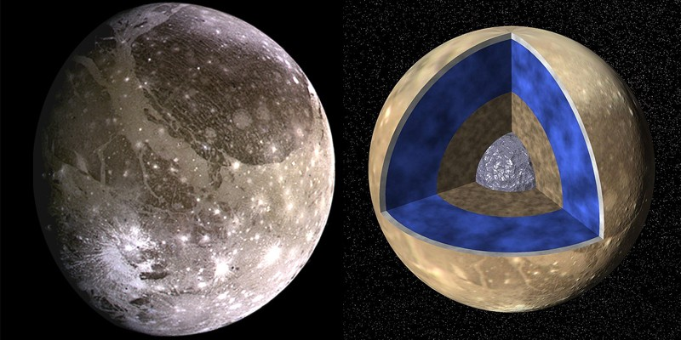
Diâmetro: 5.262 km
Ganímedes
Ferro Metálico
Rocha
Gelo e Silicatos
Capa de Gelo

Slide 24
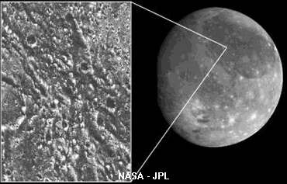
Temperatura Média: -163,7 Celsius
Atmosfera: Não conhecida!

Slide 25
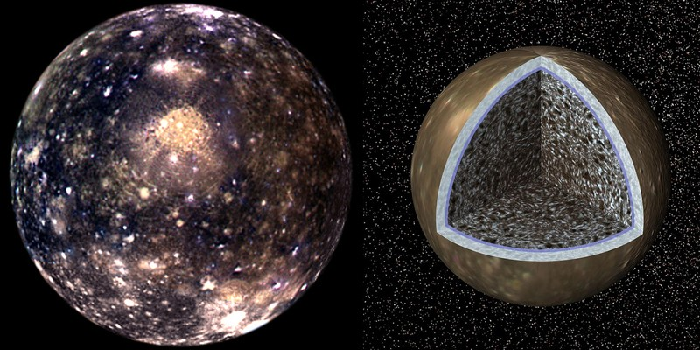
Calisto
Diâmetro: 4.800 km
Rochas e Gelo
Água Líquida
Gelo

Slide 26
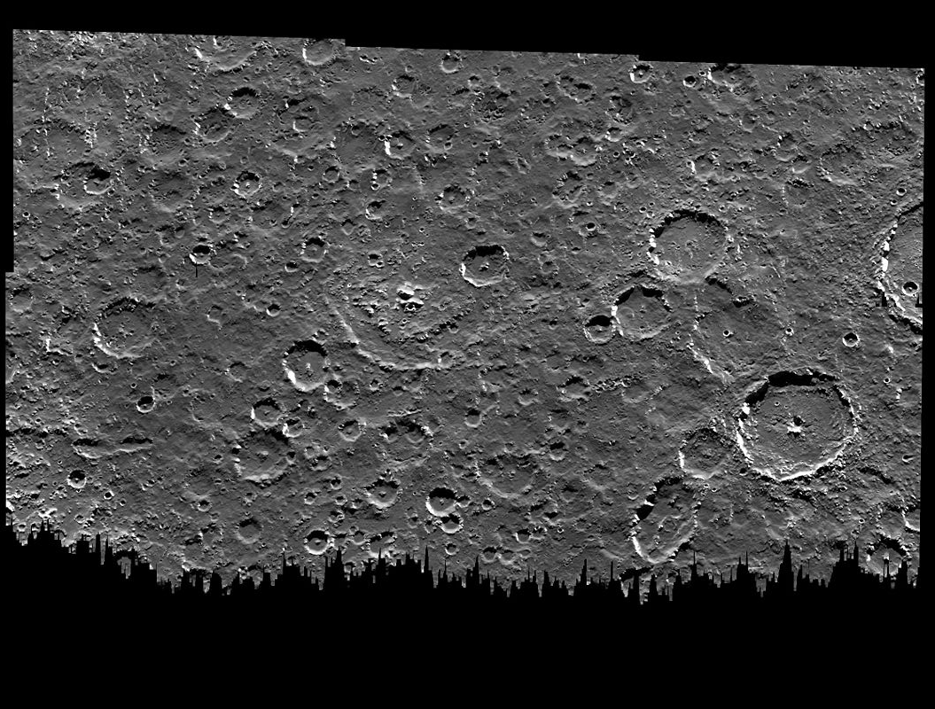
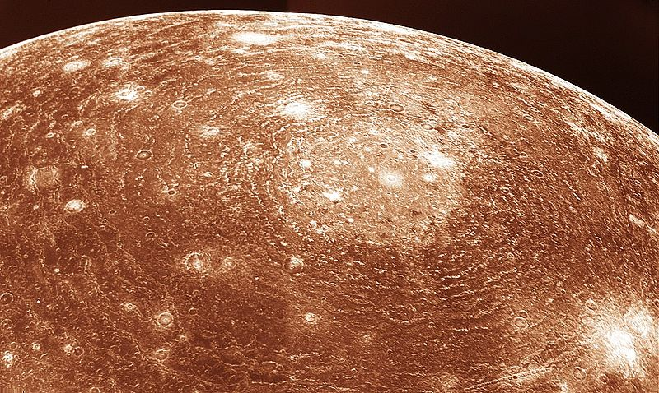
Não se conhece uma atmosfera em Calisto.
Rotação Síncrona
A maior cratera de impacto é Valhalla.

Slide 27
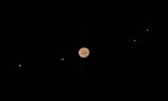
Júpiter e os satélites de Galileu vistos de um telescópio

Slide 28
67 LUAS!!!

Slide 29
Obrigada ☺

Slide 30
Referências
https://www.nasa.gov/
http://revistagalileu.globo.com/Ciencia/noticia/2016/01/hoje-faz-406-anos-que-galileu-descobriu-primeiras-luas-de-jupiter.html
https://www.ucb.br/sites/100/118/TCC/1%C2%BA2007/GalileueasLuasdeJupiter.pdf

